Slide 1
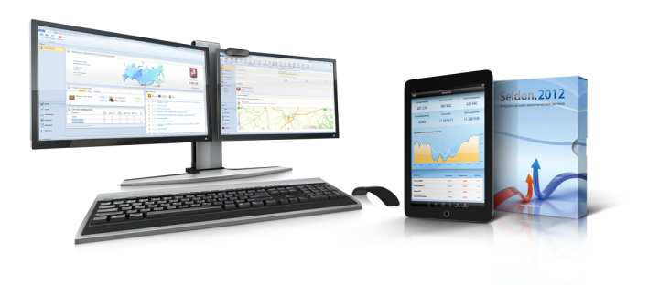
Прайсы

Slide 2
Seldon – это инновационное программное обеспечение для деловых людей
ПОМОГАЕТ:
Зарабатывать
Поиск тендеров
Помощь при подготовке к участию в закупках
Принимать верные решения
Конкурентная разведка
Аналитика
Законодательная база
Оценка стоимости
Экономить
Экономия времени
Оптимизация тендерной деятельности
Учет сотрудников

Slide 3
Назначение
Мониторинг рынков
Консалтинг
Информация об организациях
Аналитика
Конкуренты
Стоимость товаров и услуг
Снижение цены в тендере
И ещё 41 вид отчетов
Госзакупки
Коммерческие тендеры
Аукционы по продаже имущества
Закупки Госкомпаний
Архив закупок и закупочные цены
История участия в торгах, взаимосвязь компаний
контактная информация
цены
Законодательная база
Шаблоны подготовки документов для участия в тендере
Правовая база

Slide 4
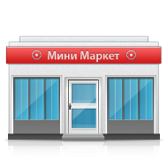
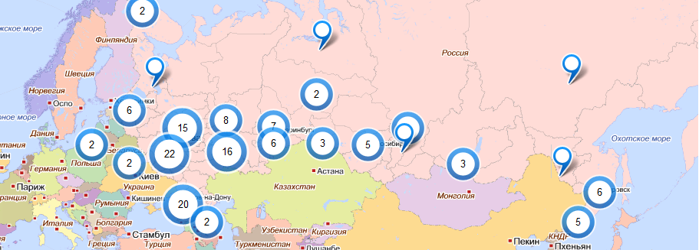
Seldon предназначен для бизнеса любого масштаба
Широкий набор функций привлекает разнообразных клиентов – от индивидуального предпринимателя до транснациональных корпораций, поэтому система имеет свыше 15000 пользователей.
Нашу систему реализуют в 50 филиалах 120 дилеров по России и странам СНГ. Доступ к информации - круглосуточно.

Slide 5
Наши клиенты
ОАО «Ростелеком»
ОАО «Вымпелком»
ЗАО «ЭР-Телеком Холдинг»
ОАО «ЛУКОЙЛ»
ООО «Филипс Россия»
ООО «Росгосстрах»
ФАС
Минэкономразвития
Рособоронзаказ
НПО «Сатурн»
ГК «Ланит»
и другие
Система предназначена для:
Компаний участниц торгов в государственном заказе, закупках госкомпаний и коммерческих тендерах.
Государственных и коммерческих заказчиков
Организаций, оказывающих услуги в сфере государственного заказа и электронной коммерции

Slide 6
Партнерство
Предлагаем сотрудничество всем торговым организациям

Slide 7
Сервис для поставщиков товаров и услуг
Среди множества сервисов, созданных по просьбам наших клиентов, всегда найдется интересный и полезный именно вам.
4 600 торговых площадок
43 типа
аналитических отчетов
560 000 планируемых закупок
57 000 жалоб в ФАС
Более 15 000 000 закупок
10 000 000 цен на
товары и услуги
Данные за 7 лет
База документации
более 16 000 0000 сопровождающих документов
8 000 000
Заключенных контрактов
150 000
закупок ежедневно
14 000
пользователей
82 000
тендеров по продаже имущества
Информация и история торгов
Более 700 000
Юридических лиц (заказчиков и поставщиков)

Slide 8
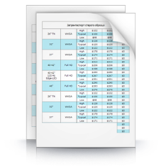
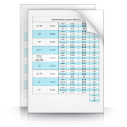
Станьте партнером Seldon.
Воспользуйтесь новым сервисом
Seldon.Прайсы
Разместите информацию
о своей организации и товарах в *.YML

Slide 9
Получите доступ к целевой аудитории – участникам торгов
С нами уже работают 1500 поставщиков
Размещение в системе Бесплатное

Slide 10
Автоматическая обработка прайсов YML сэкономит Ваше ВРЕМЯ, а это деньги
Зарабатывайте вместе с Seldon

Slide 11
Вас обязательно найдут
Интеллектуальный ПОИСК системы Seldon:
Осуществляет поиск по синонимам и однокоренным словам
Осуществляет поиск по тематическим группам, связанным со словом.
ВАШ ПРОДУКТ

Slide 12
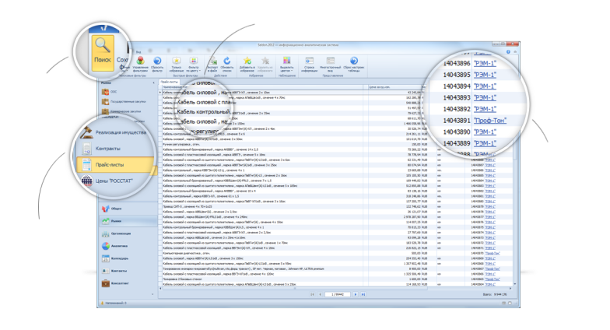
2. Выбор товара
1. Поиск
3. Переход на сайт поставщика
Вкладка прайсы

Slide 13
Выгодно. Просто. Удобно.
Новые варианты сотрудничества и рынки сбыта, 15 000 потенциальных клиентов
Сокращение издержек на собственные нужды компании в связи с расширением круга поставщиков
Новые заказы - более 150 точек продаж
Отсутствие затрат —автоматическая
обработка прайсов в формате YML

